Slide 1
Powerpoint de exemplo

Slide 2
R Markdown
Aqui você pode escrever o texto que quiser. Inclusive incluir bullets:
Bullet 1
Bullet 2
Bullet 3

Slide 3
Slide com duas colunas
Primeira coluna
Segunda coluna

Slide 4
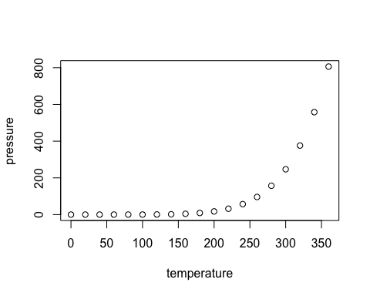
Slide com duas colunas e um gráfico
Comentário sobre o gráfico

Slide 5
Slide com código em R
summary(cars)
## speed dist ## Min. : 4.0 Min. : 2.00 ## 1st Qu.:12.0 1st Qu.: 26.00 ## Median :15.0 Median : 36.00 ## Mean :15.4 Mean : 42.98 ## 3rd Qu.:19.0 3rd Qu.: 56.00 ## Max. :25.0 Max. :120.00

Slide 6
Slide com Plot

Slide 7
Slide com tabela
 | mpg | cyl | disp | hp | drat | wt | qsec | vs | am | gear | carb
Mazda RX4 | 21.0 | 6 | 160 | 110 | 3.90 | 2.620 | 16.46 | 0 | 1 | 4 | 4
Mazda RX4 Wag | 21.0 | 6 | 160 | 110 | 3.90 | 2.875 | 17.02 | 0 | 1 | 4 | 4
Datsun 710 | 22.8 | 4 | 108 | 93 | 3.85 | 2.320 | 18.61 | 1 | 1 | 4 | 1
Hornet 4 Drive | 21.4 | 6 | 258 | 110 | 3.08 | 3.215 | 19.44 | 1 | 0 | 3 | 1

